Slide 2
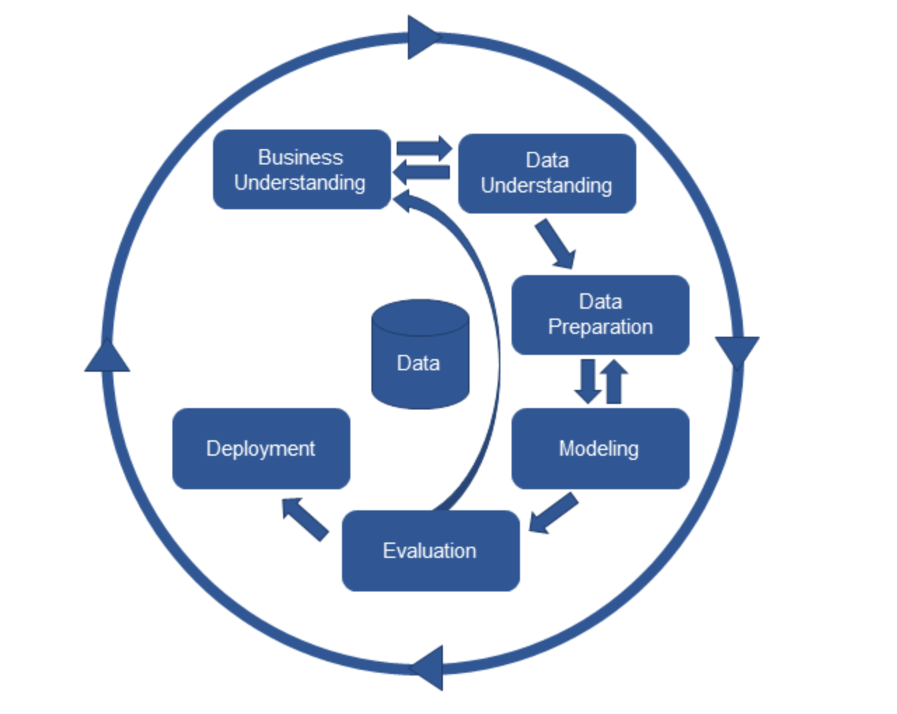
Definição do Problema
Compreensão dos dados
Tratamento dos dados
Dados
Implementação
Modelação
Avaliação dos resultados

Slide 3
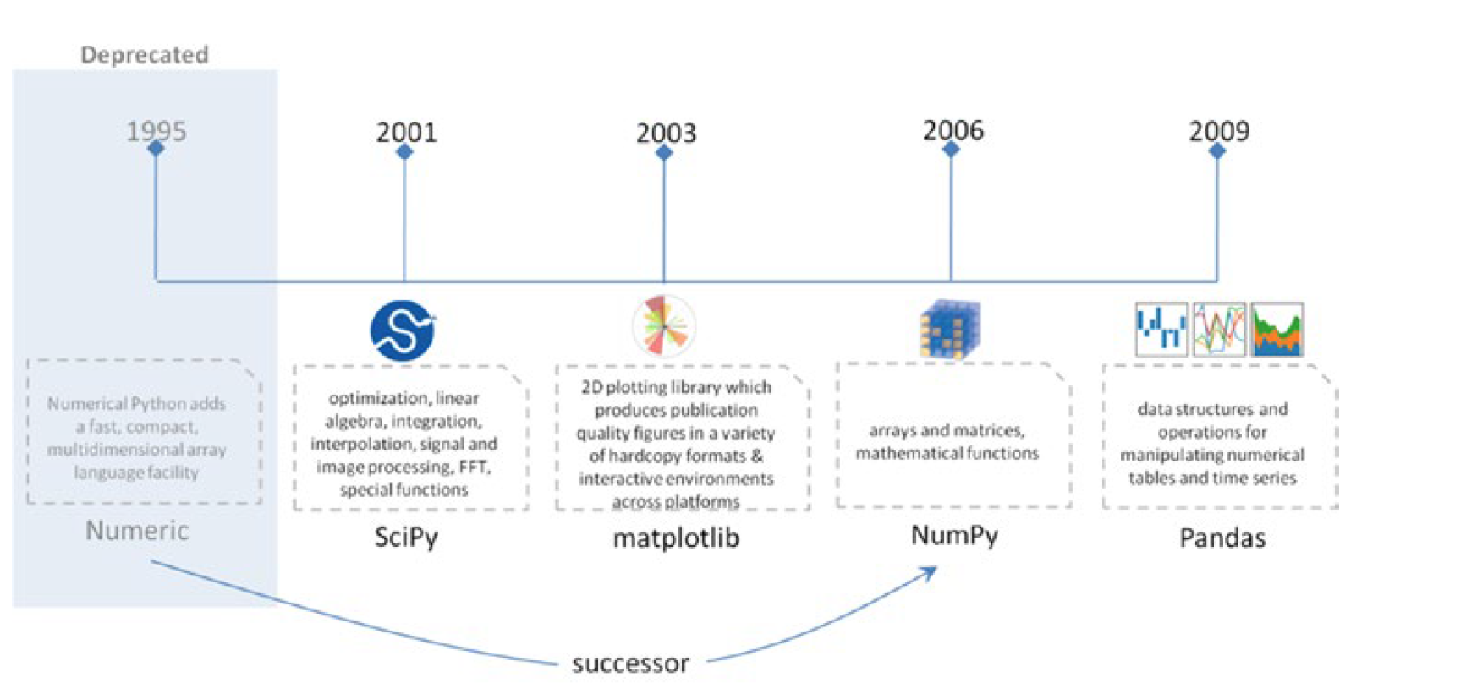

Slide 4
1995
2001
2003
2006
2009

Slide 5
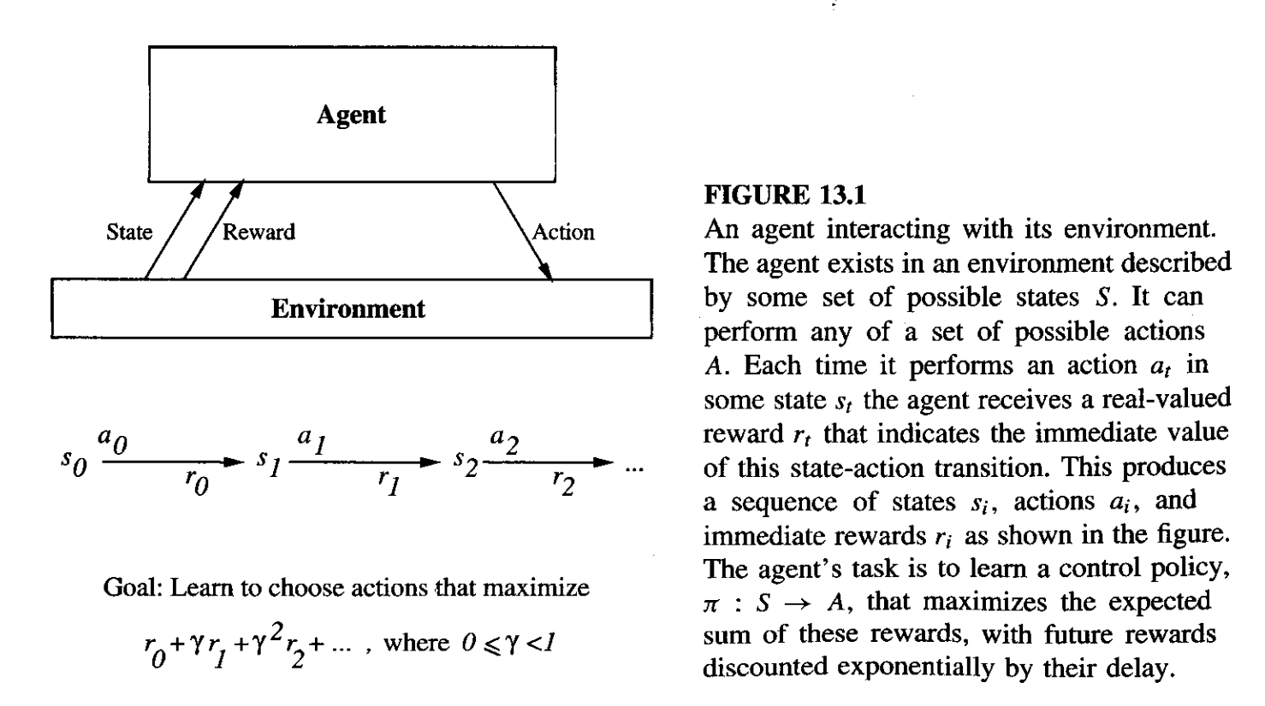

Slide 6
Agente
Estado
Recompensa
Ação
Ambiente
a₀
a₁
a₂
...
E₀
E₁
E₂
r₀
r₁
r₂

